Slide 1
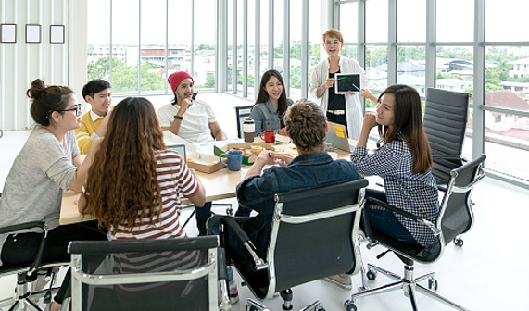
빅데이터 분석•활용 워크샵 #1

Slide 2
워크샵1 | 빅데이터 분석방법론 주요 산출물/기법 조사(개인/조별 1시간)
개인별 1차 작성(30분) -> 조별로 모여서 토의/정리/제출(30분)
방법론이란 절차(프로세스), 방법, 산출물, 기법/도구가 있어야 한다고 했습니다. 아래의 분석 프로세스에서 각 단계별로 도출될 수 있는 산출물, 기법이 무엇이 있을지 조 안에서 논의하고 정리해서 카페에 제출하세요. (교재 및 수업 내용을 참고하시면 되고, 프로젝트 계획 세운다고 생각하시면 됩니다~)
워크샵 Sheet
빅데이터 분석 프로세스 | 주제 기획단계 | 데이터 수집/정제 단계 | 분석/검증 단계 | 결과 해석/보고 단계 (종료단계)
주요 활동 (Activity) | 사회적 문제 등 인사이트를 도출할 만한 적당한 주제 탐색 | 공공데이터 포털, 네이버 데이터 랩과 같은 데이터 수집 및 전처리 | 시각화, 상관분석, 회귀분석, 시계열 분석 등 각종 분석 기법을 통해 문제를 분석 및 예측 | 예측 결과를 보고 결과 정리 및 해결방안 제시, 보고서 작성
주요 산출물 (결과물) | 주제, 기획서, 뉴스기사 등등 참고자료 | 분석하기 위한 정제된 데이터 | 그래프 등등 | 보고서
주요 활용 기법 | 구글링 | 크롤링, 검색, 엑셀 | 랜덤 포레스트, 다중회귀분석 등등 | 워드

Slide 3
빅데이터 분석•활용 워크샵 #2

Slide 4
워크샵2 | 빅데이터 분석사례 조사/정리(개인/조, 1시간30분)
1. 개인별 워크샵(30시간)하고 조별토론(30분) 조별 1개 선정 이젤패드 작성(30분) 제출함
www.bigdata.go.kr 사이트에서 공공기관 빅데이터 분석 활용 우수사례를 조사/분석합니다.
분석활용 사례 이름(기관) : ( )
개인별로 공공 빅데이터 사이트에서 우수사례를 조사합니다.
개인별 1개에 대해 분석 과제 개요를 정리합니다.
- 추진배경 및 필요성: (Why) 현상과 문제가 무엇이었는가?
- 추진목적 : (How) 어떻게 해결하고자 했는가?
- 활용 데이터 정리
- 분석 프로세스 정리
- 분석결과 활용측면: 기존 업무의 AS-IS, TO-BE가 어떻게 개선되었나요?
그중 1개를 선택해서 분석 과제 개요를 이젤패드에 정리합니다.
제출자료 : 개인별 PPT( *.pptx) 조별 대표 과제 개요서(이젤패드 사진)

Slide 5
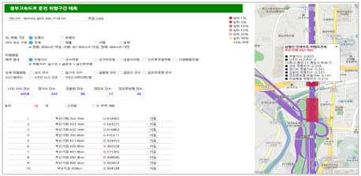
워크샵2 | 개요서 정리 참고
광역버스 DTG를 활용한 경부고속도로 운전 위험구간 예측 (1/2) - 교통안전공단
분석 개요
활용데이터
추진배경 및 필요성
고속도로 대형 사고가 빈번하게 발생
졸음운전 등과 같은 이상행동으로 인한 교통사고 증가
데이터 종류 및 주요 속성
제공기관 | 데이터 종류 | 주요속성
한국도로공사 | VDS 지점교통량 | 집계일자, 집계시분, VDS_ID, 차로유형구분코드, 교통량
 | VDS 지점통행속도 | 집계일자, 집계시분, VDS_ID, 차로유형구분코드, 평균속도
교통안전공단 | 디지털운행기록계 | 운행시분초, 일일주행거리, 운행속도, RPM, 브레이크신호, X좌표, Y좌표, 방위각, 가속도X, 가속도Y
경찰청 | 교통사고 | 교통사고의 발생시각, 발생지점, 사망자수, 부상자수, 사고차량종류, 법규위반내용
추진 목적
DTG(Digital Tacho Graph, 디지털운행기록계) 운전 패턴 분석을 통해 향후 교통사고 발생 가능성이 높은 고속도로 구간을 예측하고 위험운전 상습 발생 구간에 안전운전 홍보 및 시설물 개선, 대형 교통사고 예방
성과
디지털운행기록(DTG)과 차량검지기(VDS)데이터를 융합한 운전 위험구간 예측 모델 개발
활용방안
안전운전 교육ㆍ홍보 및 시설물 개선, 대형사고 예방
운수회사별로 특화된 위험구간 서비스에 활용
5

Slide 6
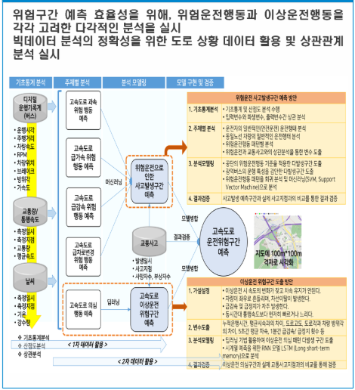
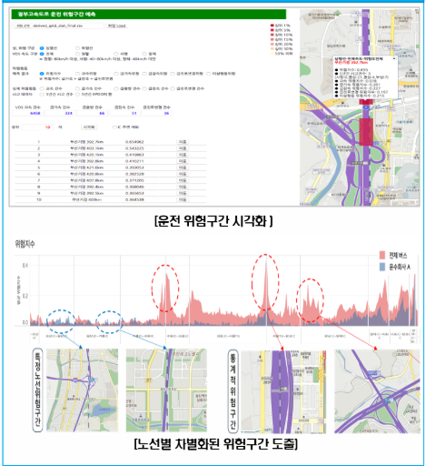
워크샵2 | 개요서 정리 참고
광역버스 DTG를 활용한 경부고속도로 운전 위험구간 예측 (2/2) - 교통안전공단
분석모델링 및 분석결과 예시
분석 프로세스
분석결과 예시
6

Slide 7
빅데이터 분석•활용 워크샵 #3

Slide 8
워크샵3 | 분석활용 사례의 개선사항 도출(개인/조, 1시간30분)
1. 개인별 워크샵(1시간)하고 조별토론(30분), 조별 주요내용을 이젤패드에 작성(30분) 제출함
분석활용 사례 이름(기관) : ( )
워크샵 2에서 조사한 분석활용 사례 중 1개를 선정합니다.
해당 사례에 대해 개인별로 개선사항을 정리(1시간)하고, 조 안에서 토론합니다.
조 안에서 취합하여 이젤패드에 정리합니다.
완성된 파일(ppt, 이젤패드 사진)을 까페로 제출합니다. 제출자료 : 개인별 ppt파일( *.pptx) 조별 대표 개선사항(이젤패드 사진)

Slide 9
워크샵3 | 분석 사례 개선사항 도출
분석사례 |  | 분석 모델 설계 관점 (ex. OOO현황분석 미흡) | 데이터 수집/활용 관점 (ex. 서비스는 1시간 단위가 의미있으나 데이터가 1일단위 데이터가 사용됨) | 활용된 분석모델 관점 (ex. 회귀모형은 과거데이터를 기반으로 하므로 현상 데이터가 변할 경우 모델예측도가 떨어짐. 머신러닝 적용 필요) | 시각화 및 결과 활용 서비스 관점 (ex. 단발성 분석으로 끝남, 지속적으로 분석모델 업데이트 필요)
[분석 세부주제1] | 개선 필요점
 | 해결 방안
[분석 세부주제2] | 개선 필요점
 | 해결 방안
[분석 세부주제3] | 개선 필요점
 | 해결 방안
[분석 세부주제4] | 개선 필요점
 | 해결 방안

Slide 10
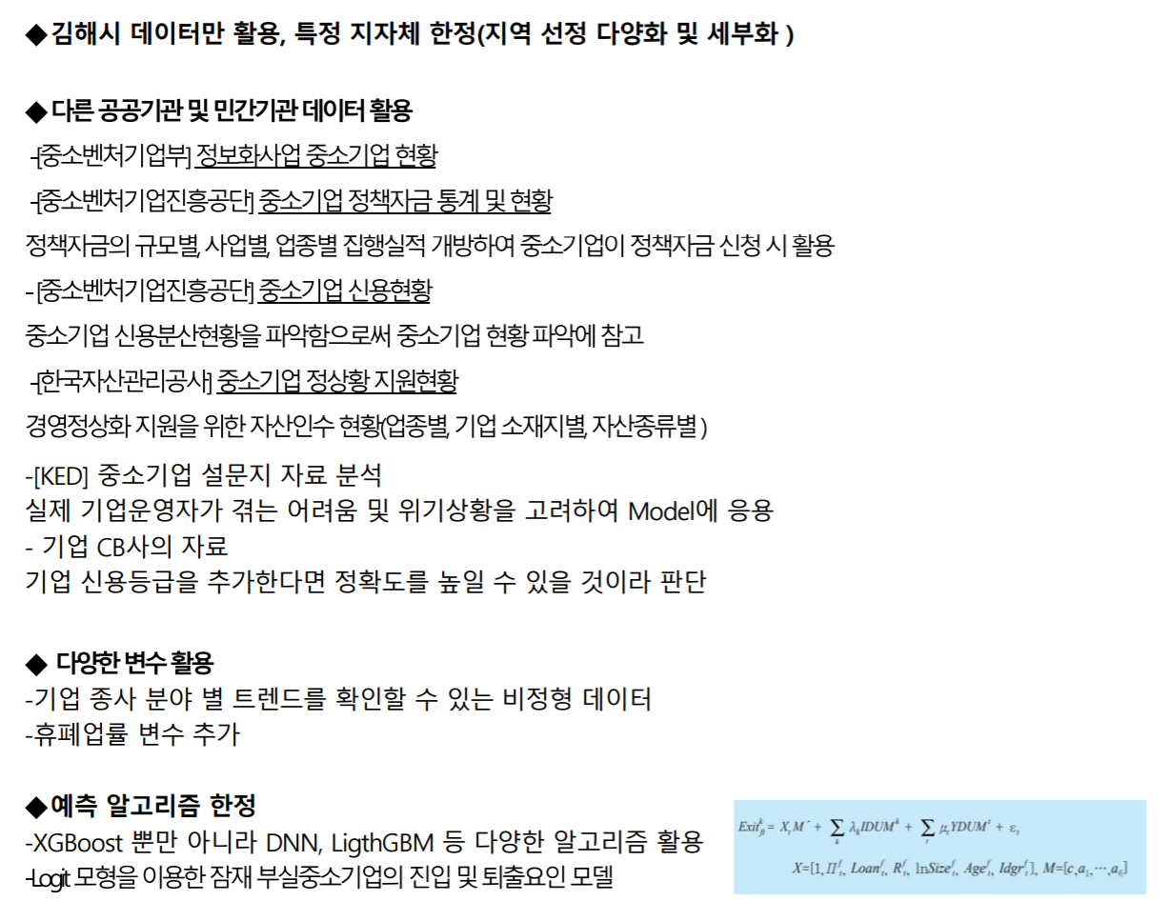
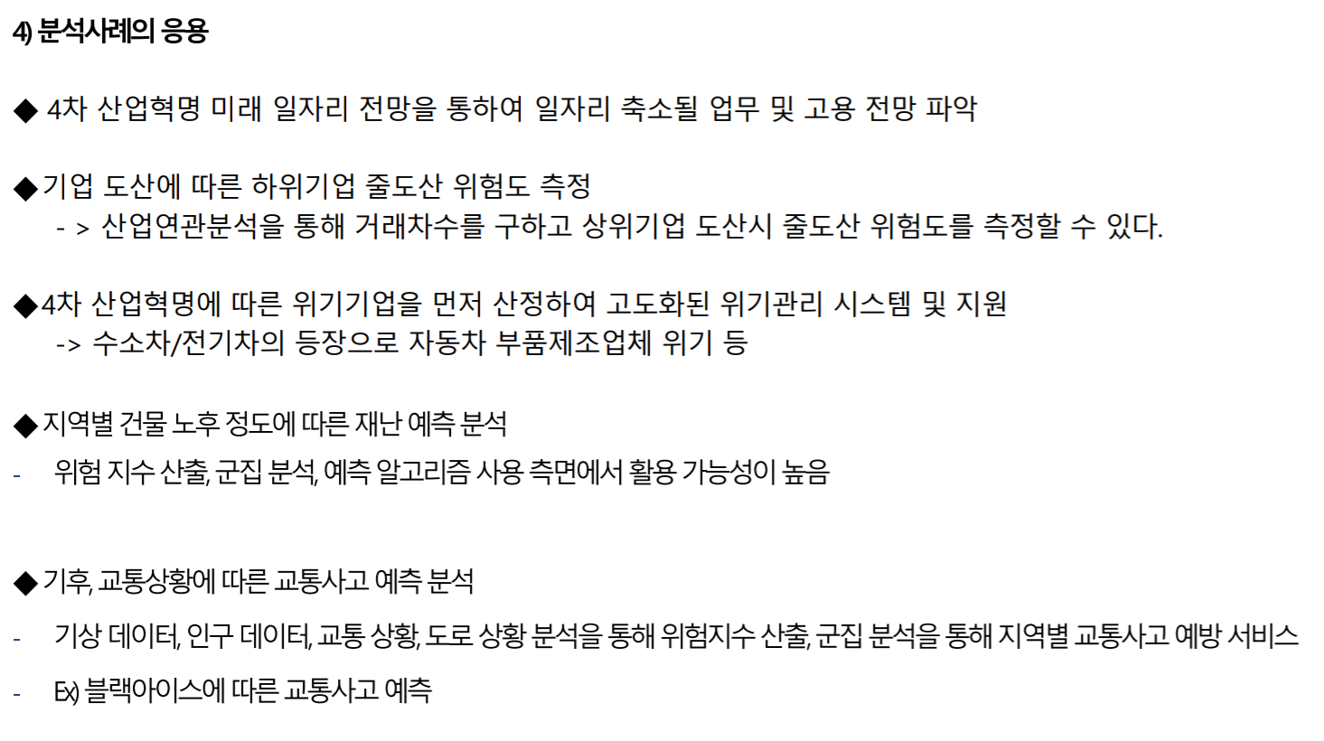
워크샵3 | 분석 사례 개선사항 도출(참고)

